Slide 1

HỆ QUẢN TRỊ CƠ SỞ DỮ LIỆU
(Database Management System)
CHƯƠNG 6: ĐẠI SỐ QUAN HỆ
NÂNG CAO
GVGD:
THS. LÝ THỊ HUYỀN CHÂU
THS. NGÔ QUỐC HUY
THS. NGUYỄN THỊ QUYÊN
HỌC KỲ I – NĂM HỌC 2022-2023
KHÓA 27T-IT

Slide 2
Đại số quan hệ (ôn tập)
Các phép toán quan hệ (ôn tập)
Các phép toán khác (ôn tập)
Các phép toán tập hợp
Hàm gộp và gom nhóm
NỘI DUNG

Slide 3
1. Đại số quan hệ
Là tập hợp các phép toán cơ sở của mô hình dữ liệu quan hệ.
Biểu thức đại số quan hệ là một chuỗi các phép toán.
Kết quả của một biểu thức là một thể hiện quan hệ
Ý nghĩa:
Cơ sở hình thức cho các phép toán của mô hình quan hệ
Cơ sở để cài đặt và tối ưu hóa các truy vấn trong các HQT CSDL quan hệ.

Slide 4
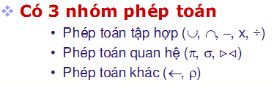
1. Các loại phép toán trong ĐSQH

Slide 5
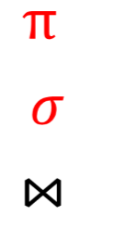
2. Phép toán quan hệ
Phép chọn (Selection)
Phép chiếu (Projection)
Phép kết (Join)

Slide 6

2. Phép toán quan hệ – Phép chọn (Selection)
Để rút trích các bộ dữ liệu thỏa điều kiện chọn từ một quan hệ.
Ký hiệu:
Cú pháp:
<ĐK> là biểu thức logic.
σ_{<ĐK>}(R)

Slide 7
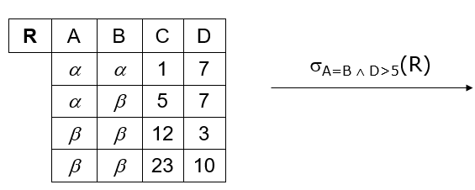
2. Phép toán quan hệ – Phép chọn (Selection)
Ví dụ:

Slide 8
2. Phép toán quan hệ – Phép chọn (Selection)
Biểu thức điều kiện
Chứa các mệnh đề có dạng
<thuộc tính> <toán tử so sánh> <hằng số>.
<thuộc tính> <toán tử so sánh> <thuộc tính>.
Toán tử so sánh: =, <, ≤, >, ≥, ≠.
Các mệnh đề được nối bởi toán tử logic: ∧, ∨, ¬.
Đặc trưng
Phép chọn có tính giao hoán.
σ_{<ĐK1>}(σ_{<ĐK2>}(R)) = σ_{<ĐK2>}(σ_{<ĐK1>}(R)).
Kết quả là một quan hệ
Có cùng bậc với R.
Có số bộ ít hơn hoặc bằng số bộ của R.

Slide 9

2. Phép toán quan hệ – Phép chiếu (Projection)
Để rút trích các cột ứng với các thuộc tính nào đó của một quan hệ.
Ký hiệu:
Cú pháp:
<DSTT> là danh sách các thuộc tính của R.
π_{<DSTT>}(R)

Slide 10
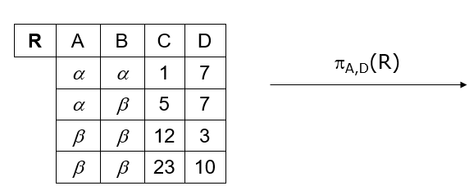
Phép toán quan hệ – Phép chiếu (Projection)
Ví dụ:

Slide 11

2. Phép toán quan hệ – Phép chiếu (Projection)
Đặc điểm:
Phép chiếu không giao hoán:
π_{<DSTT1>}(π_{<DSTT2>}(R)) ≠ π_{<DSTT2>}(π_{<DSTT1>}(R)).
Phép chiếu loại bỏ các bộ trùng nhau
Cho phép sử dụng các phép toán trong danh sách thuộc tính. Ví dụ:

Slide 12
2. Phép toán quan hệ – Phép kết (Join)
Để kết hợp các bộ có liên quan từ hai quan hệ.
Có 3 loại:
Kết theta (Theta Join)
Kết bằng (Equi Join)
Kết tự nhiên (Natural Join)

Slide 13
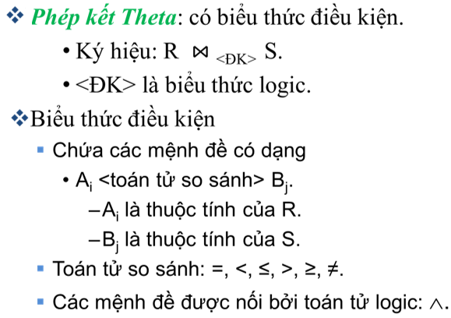
2. Phép toán quan hệ – Phép kết (Join)

Slide 14
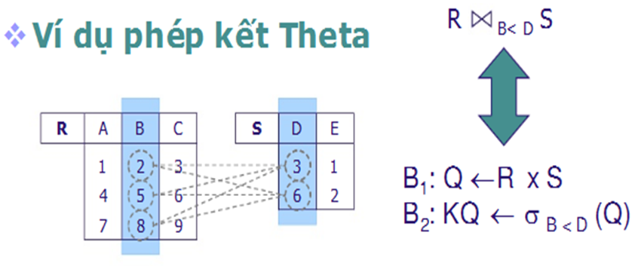
2. Phép toán quan hệ: Phép kết (Join)

Slide 15
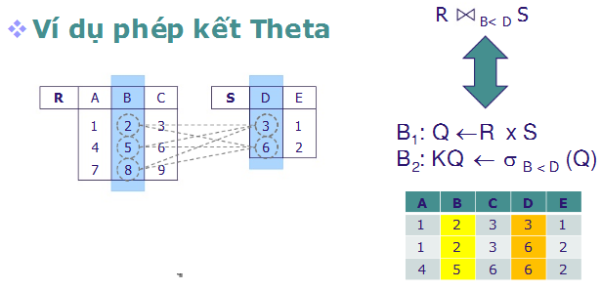
2. Phép toán quan hệ: Phép kết (Join)

Slide 16

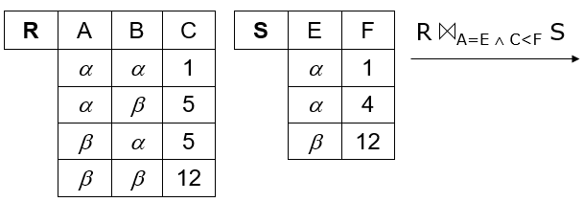
2. Phép toán quan hệ: Phép kết (Join)

Slide 17
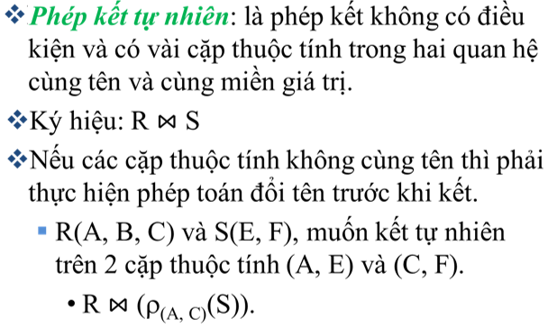
2. Phép toán quan hệ – Phép kết (Join)

Slide 18
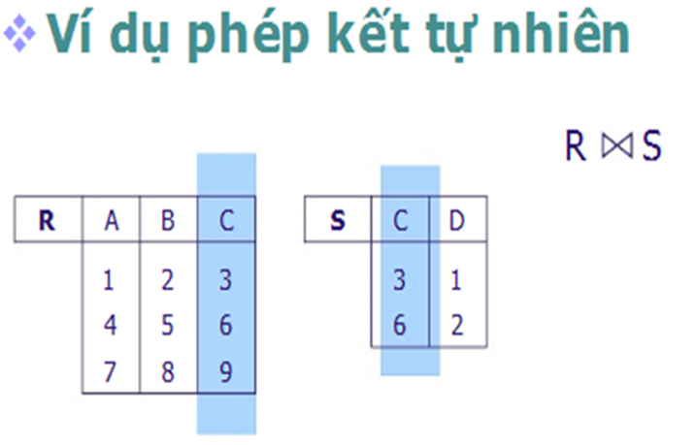
2. Phép toán quan hệ – Phép kết (Join)

Slide 19
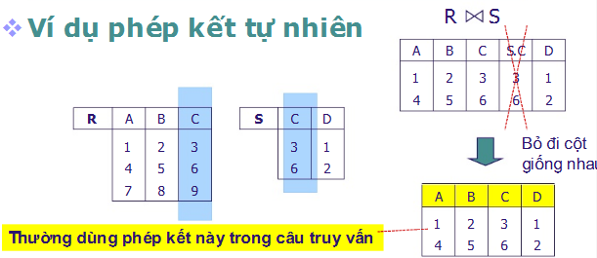
2. Phép toán quan hệ – Phép kết (Join)

Slide 20

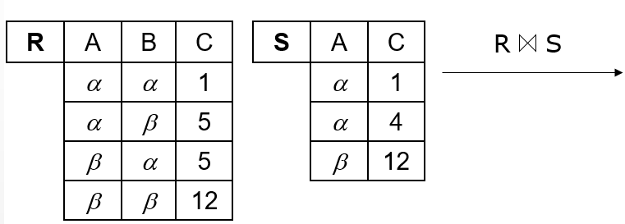
2. Phép toán quan hệ – Phép kết (Join)

Slide 21
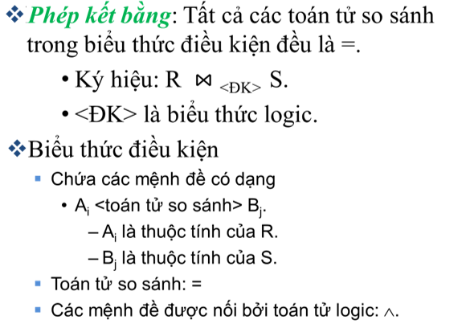
2. Phép toán quan hệ – Phép kết (Join)

Slide 22
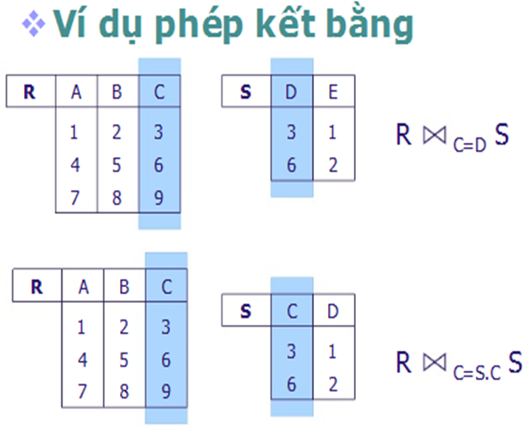
2. Phép toán quan hệ – Phép kết (Join)

Slide 23
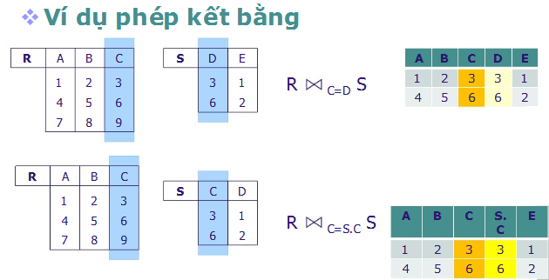
2. Phép toán quan hệ – Phép kết (Join)

Slide 24

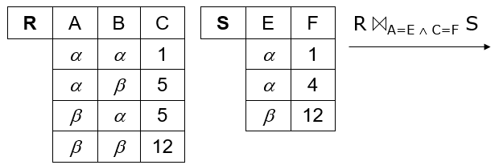
2. Phép toán quan hệ – Phép kết (Join)

Slide 25
2. Phép toán quan hệ – Phép kết (Join)
Phép kết mở rộng – Phép kết ngoài (Outer Join)
Trái (Left)
Phải (Right)
Đầy đủ (Full)

Slide 26

2. Phép toán quan hệ – Phép kết (Join)
Phép kết ngoài (Outer Join)
Trái (Left): Giữ lại tất cả các bộ của quan hệ ở bên trái phép toán kết mà không liên kết được với bộ nào của quan hệ bên phải.
Ký hiệu: R _{<ĐK>} S.

Slide 27
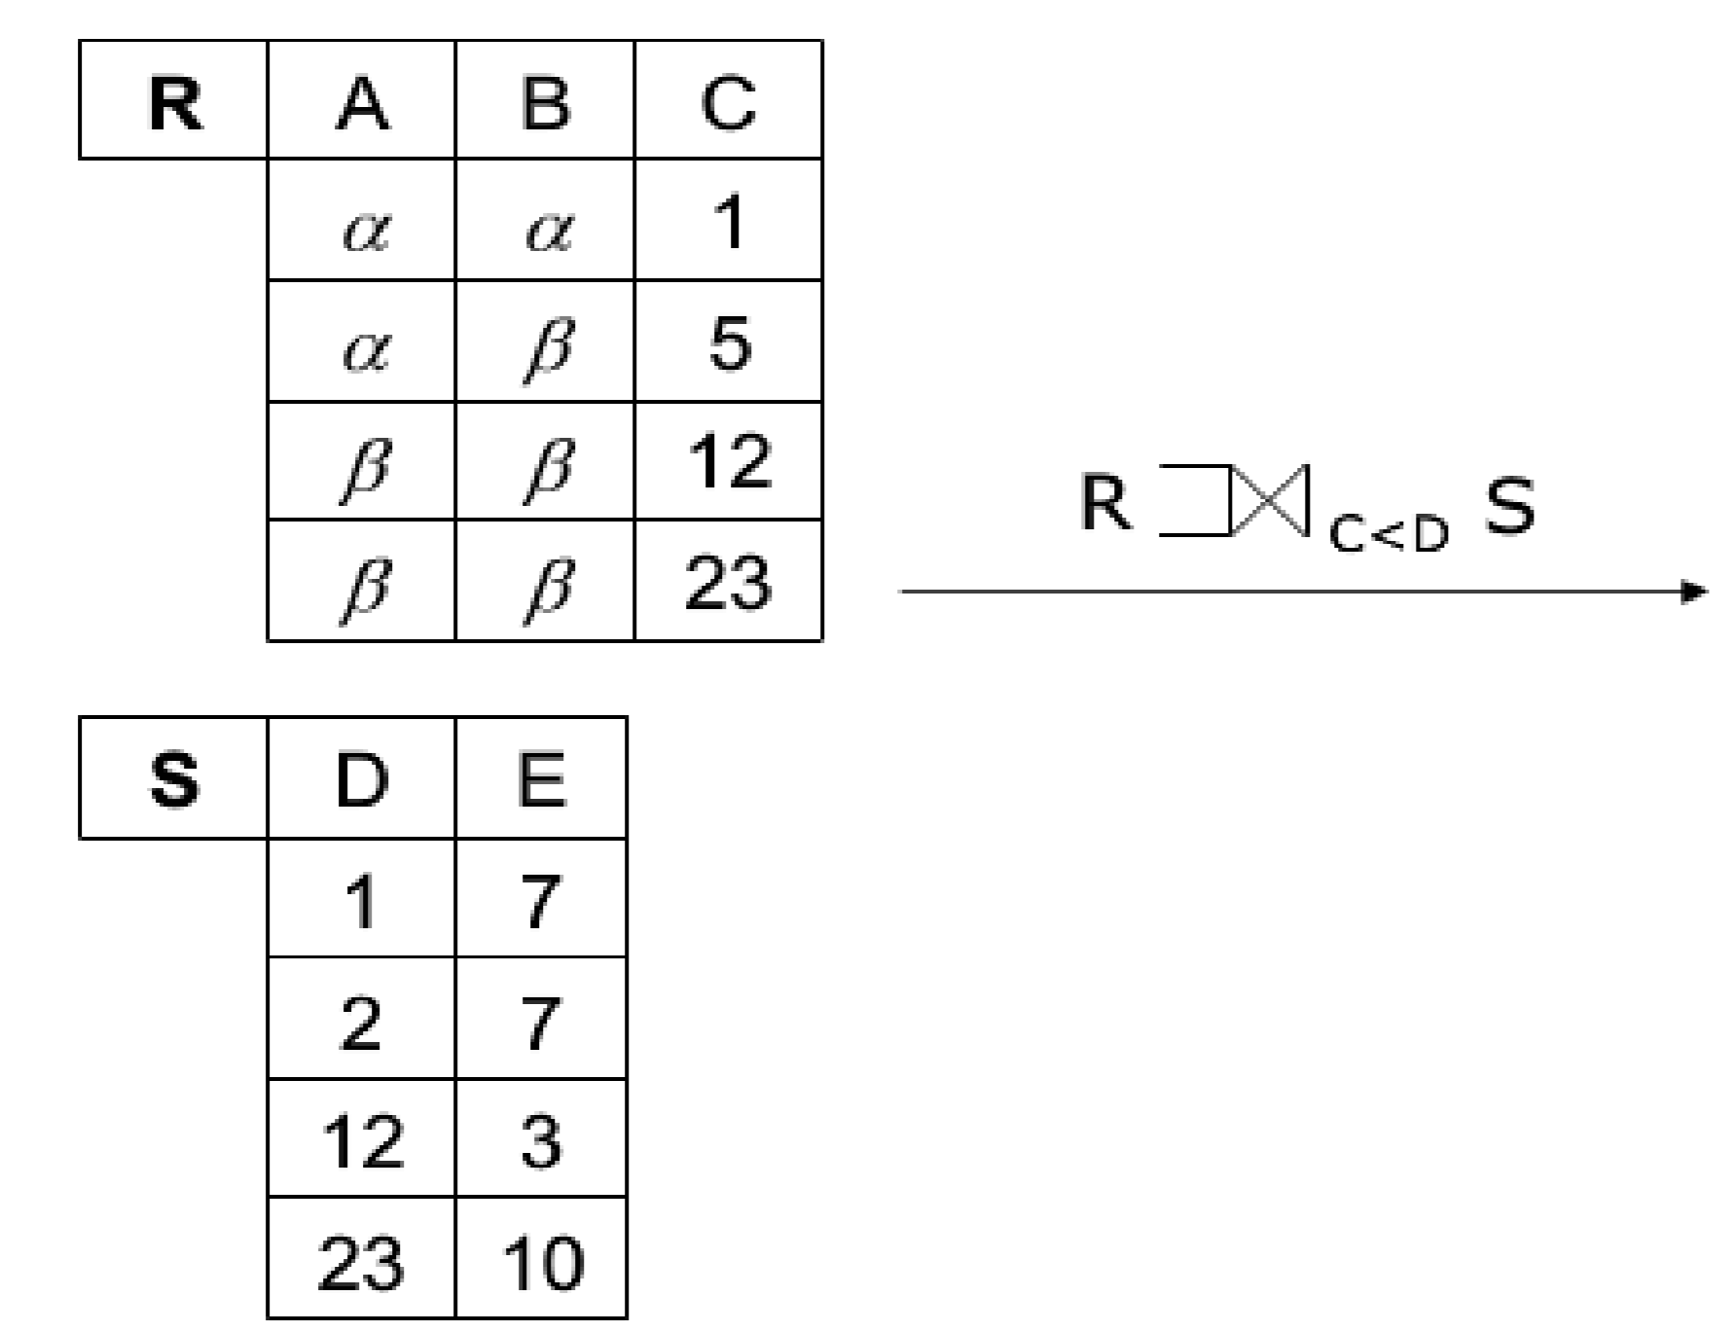
2. Phép toán quan hệ – Phép kết (Join)
Phép kết ngoài (Outer Join)
Trái (Left):

Slide 28
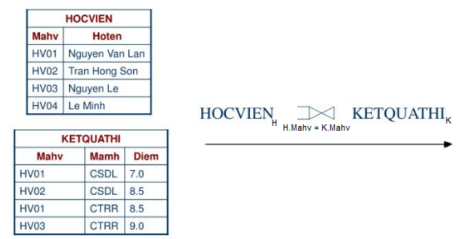
2. Phép toán quan hệ – Phép kết (Join)
Phép kết ngoài (Outer Join)
Trái (Left):

Slide 29

2. Phép toán quan hệ – Phép kết (Join)
Phép kết ngoài (Outer Join)
Phải (Right): Giữ lại tất cả các bộ của quan hệ ở bên phải phép toán kết mà không liên kết được với bộ nào của quan hệ bên trái.
Ký hiệu: R _{<ĐK>} S.

Slide 30
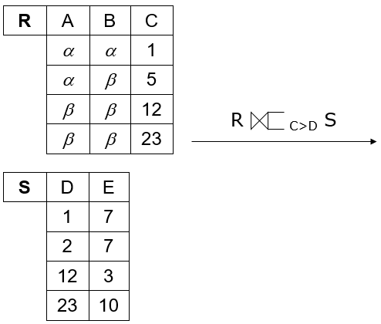
2. Phép toán quan hệ – Phép kết (Join)
Phép kết ngoài (Outer Join)
Phải (Right):

Slide 31
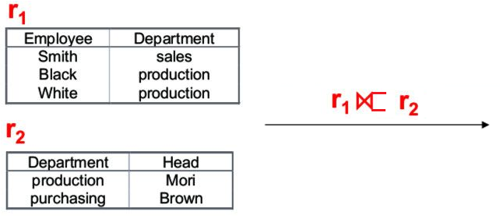
2. Phép toán quan hệ – Phép kết (Join)
Phép kết ngoài (Outer Join)
Phải (Right):

Slide 32

2. Phép toán quan hệ – Phép kết (Join)
Phép kết ngoài (Outer Join)
2 phía = Đầy đủ (Full): Giữ lại tất cả các bộ của từng quan hệ ở hai bên phép toán kết mà không liên kết được với bộ nào của quan hệ còn lại
Ký hiệu: R _{<ĐK>} S.

Slide 33
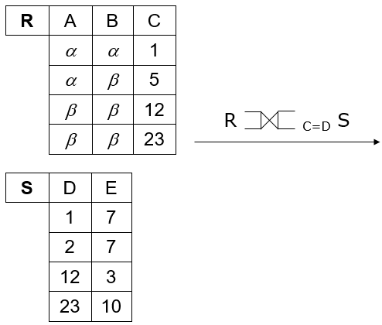
2. Phép toán quan hệ – Phép kết (Join)
Phép kết ngoài (Outer Join)
Đầy đủ (Full):

Slide 34
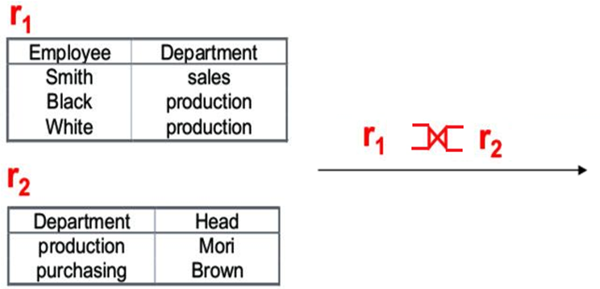
2. Phép toán quan hệ – Phép kết (Join)
Phép kết ngoài (Outer Join)
Đầy đủ (Full):

Slide 35
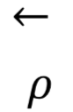
3. Phép toán khác
Phép gán
Phép đổi tên

Slide 36
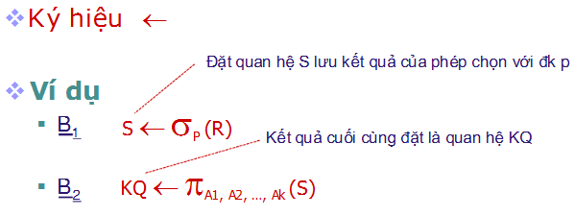
3. Phép toán khác - Phép gán (Assign)

Slide 37
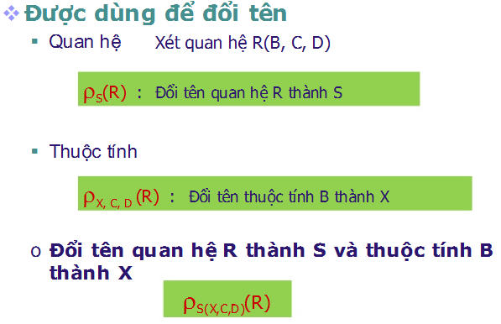
3. Phép toán khác - Phép đổi tên (Rename)

Slide 38
Bài tập: Viết biểu thức Đại số quan hệ
Cho quan hệ:
NHANVIEN(MANV, HO, TEN, GTINH, LUONG, MAPB)
Viết biểu thức ĐSQH cho các câu sau:
Tìm các nhân viên làm việc trong phòng số 4.
Tìm các nhân viên làm việc trong phòng số 4 và có mức lương từ 25.000 đến 40.000.
Cho biết họ, tên, giới tính và mức lương của các nhân viên sau khi trừ thuế 20%
Cho biết họ, tên, giới tính và mức lương của các nhân viên của phòng số 5.

Slide 39
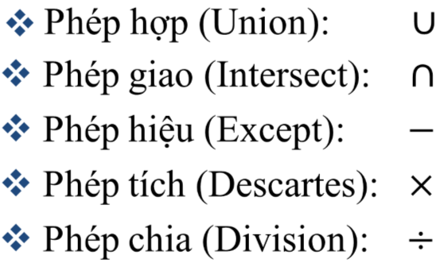
4. Phép toán tập hợp

Slide 40
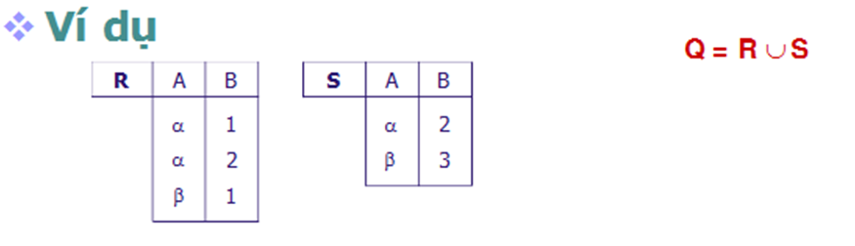
4. Phép toán tập hợp – Phép hợp (Union)

Slide 41
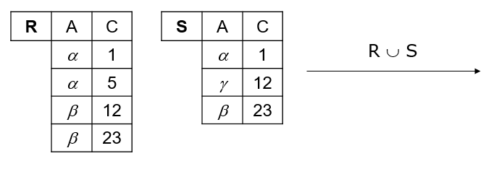
4. Phép toán tập hợp – Phép hợp (Union)

Slide 42
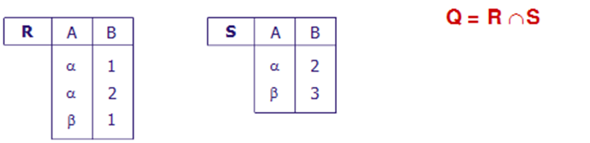
4. Phép toán tập hợp – Phép giao (Intersection)

Slide 43
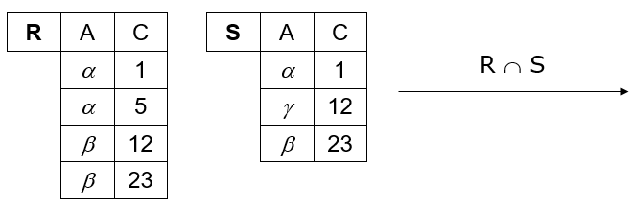
4. Phép toán tập hợp – Phép giao (Intersection)

Slide 44
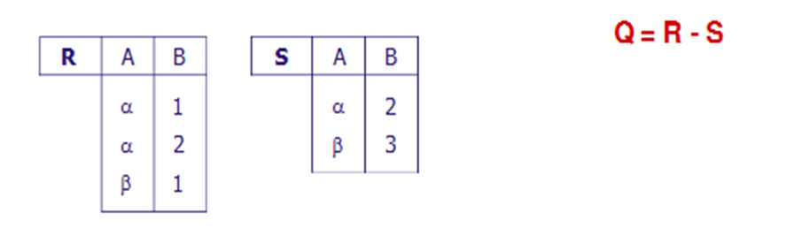
4. Phép toán tập hợp – Phép hiệu (Except)

Slide 45
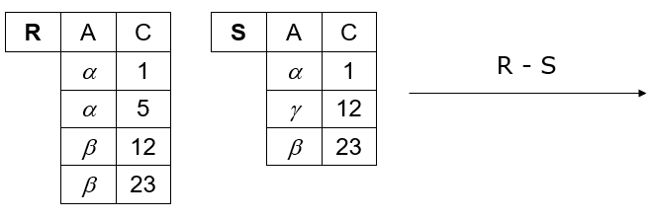
4. Phép toán tập hợp – Phép hiệu (Except)

Slide 46
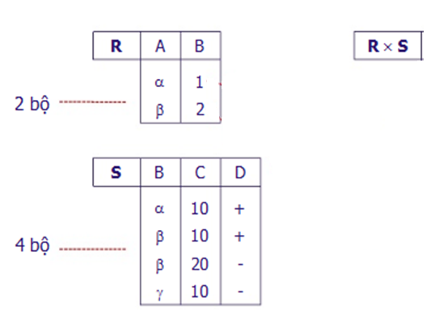
4. Phép toán tập hợp – Phép tích (Descartes)

Slide 47
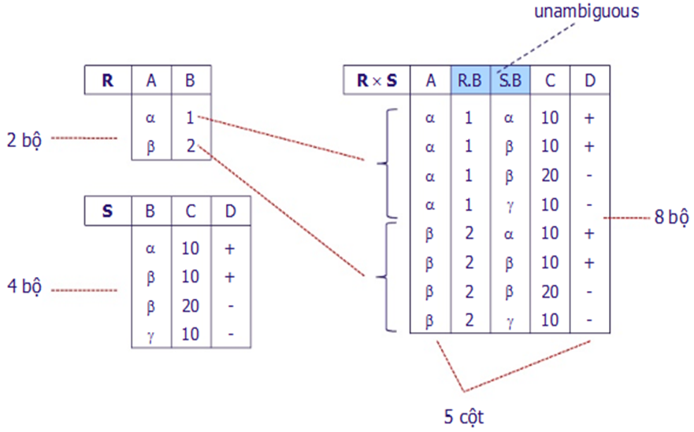
4. Phép toán tập hợp – Phép tích (Descartes)

Slide 48
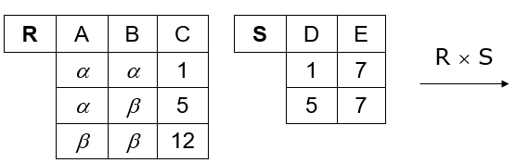
4. Phép toán tập hợp – Phép tích (Descartes)

Slide 49
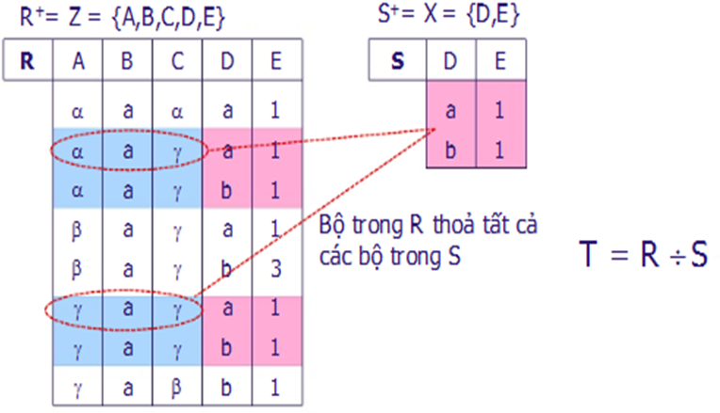
4. Phép toán tập hợp – Phép chia (Division)

Slide 50
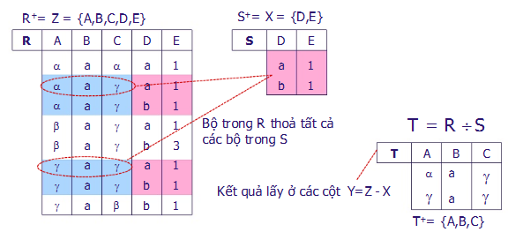
4. Phép toán tập hợp – Phép chia (Division)

Slide 51
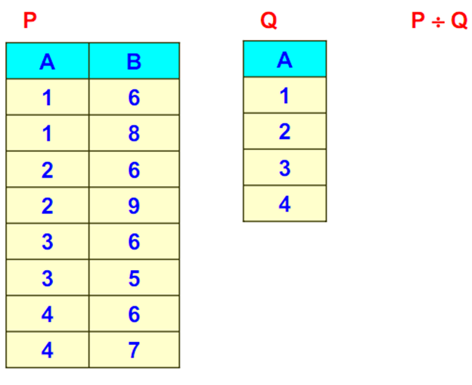
4. Phép toán tập hợp – Phép chia (Division)
Ví dụ:

Slide 52
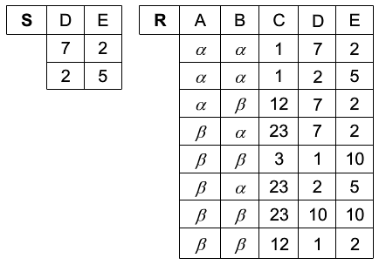
4. Phép toán tập hợp – Phép chia (Division)

Slide 53
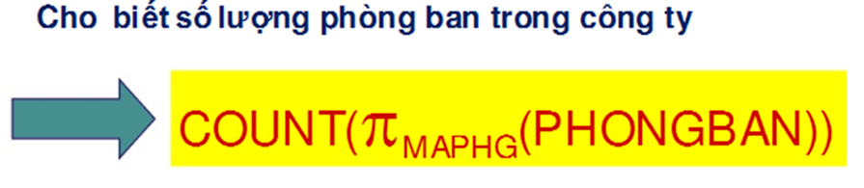
5. Hàm hợp và Gom nhóm
Cho Lược đồ CSDL như sau:
1)PhongBan(Maphg, Tenphg)
2)NhanVien(Manv, HoTen, Luong, Phong)
SELECT COUNT(MAPHG)
FROM PHONGBAN

Slide 54
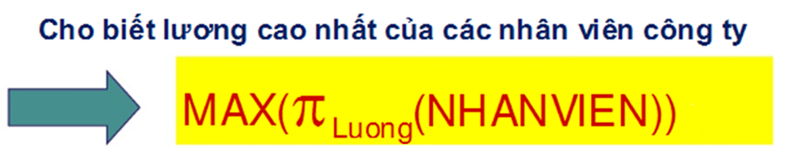
5. Hàm hợp và Gom nhóm
Cho Lược đồ CSDL như sau:
1)PhongBan(Maphg, Tenphg)
2)NhanVien(Manv, HoTen, Luong, Phong)
SELECT MAX(LUONG)
FROM NHANVIEN

Slide 55
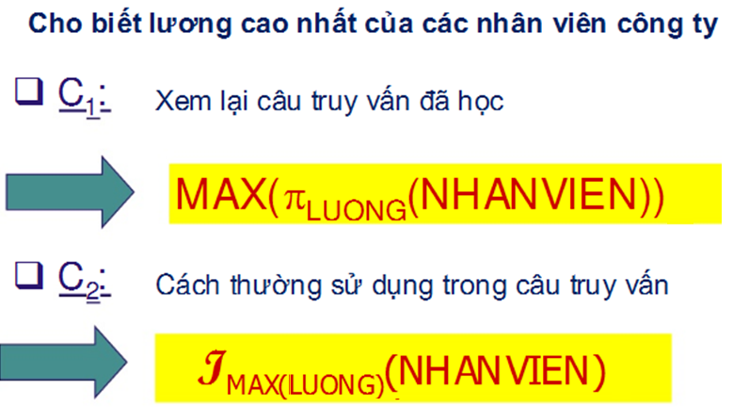
5. Hàm hợp và Gom nhóm

Slide 56
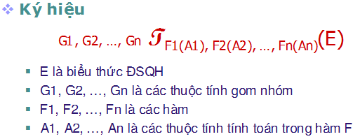
5. Hàm hợp và Gom nhóm

Slide 57
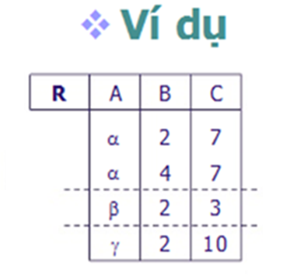
5. Hàm hợp và Gom nhóm
Câu hỏi:
Tính tổng của cột C.
Tính tổng của cột C theo từng A.

Slide 58
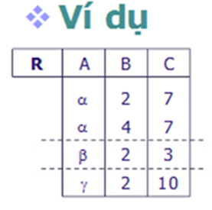
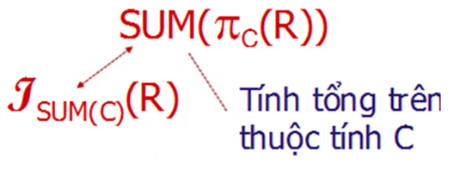
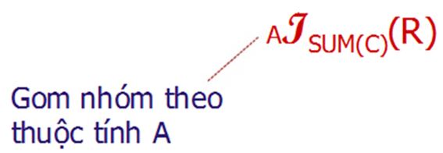
5. Hàm hợp và Gom nhóm

Slide 59
5. Hàm hợp và Gom nhóm
Cho Lược đồ CSDL như sau:
1)PhongBan(Maphg, Tenphg)
2)NhanVien(Manv, HoTen, Luong, Phong)
1. Cho biết lương cao nhất của từng Phòng ban?
SELECT PHONG, MAX(LUONG)
FROM NHANVIEN
GROUP BY PHONG

Slide 60
5. Hàm hợp và Gom nhóm
Cho Lược đồ CSDL như sau:
1)PhongBan(Maphg, Tenphg)
2)NhanVien(Manv, HoTen, Luong, Phong)
2. Cho biết mã phòng, số lượng nhân viên của từng phòng ban
SELECT PHONG, COUNT(MANV)
FROM NHANVIEN
GROUP BY PHONG

Slide 61
5. Hàm hợp và Gom nhóm
Cho Lược đồ CSDL như sau:
1)PhongBan(Maphg, Tenphg)
2)NhanVien(Manv, HoTen, Luong, Phong)
3. Cho biết số lượng nhân viên của công ty.
SELECT COUNT(MANV)
FROM NHANVIEN

Slide 62
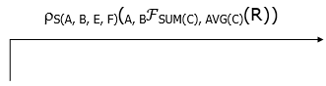
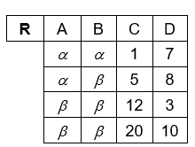
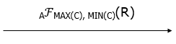

5. Hàm hợp và Gom nhóm

Slide 63


